Slide 1
Муниципальное автономное дошкольное образовательное учреждение
«Детский сад № 14 общеразвивающего вида с приоритетным осуществлением
художественно-эстетического развития детей» города Ишима
Сторителлинг как средство формирования навыков рассказывания у дошкольников
Полякова Наталья Валерьевна, воспитатель первой квалификационной категории

Slide 2
Связная речь – это такая речь, которая отражает все существенные стороны своего предметного содержания.
Под связной речью понимают смысловое развернутое высказывание (ряд логически сочетающихся предложений), обеспечивающее общение и взаимопонимание.
Рубинштейн С. Л.

Slide 3
Фото с детьми

Slide 4
ПРОБЛЕМА
не умеют четко выражать свои мысли;
рассказывая по картине, из личного опыта, по сказке, не могут выстроить повествование в логической последовательности;
не могут начать рассказ на выбранную тему, или закончить его;
не могут рассказать живо, выразительно.

Slide 6
Цель технологии: привлечь внимание детей к рассказыванию с начала повествования и удерживать его в течение всей истории, вызвать симпатию к герою, помочь выделить основную мысль истории, понять ее и передать слушателям.

Slide 7
Правила составления рассказа по технологии Сторителлинг
История должна быть убедительной, правдивой, даже если в ней будут фантастические и сказочные сюжеты.
Она должна затрагивать важные для детей темы, способствовать решению значимых проблем.
Педагог должен сам верить в правдоподобность развязки, иначе он не сможет убедить воспитанников.
История должна быть трансформирующей, т.е. запускать у детей процесс изменений.

Slide 8
Техника рассказывания истории по технологии Сторителлинг
Начинайте историю с завязки и от первого лица. Это сразу привлечет внимание детей, даже если речь в ней пойдет о фантастических событиях и героях.
Соблюдение очередности действий рассказчика: заявление, аргументация, вывод.
Необходимо учитывать возраст детей и их настроение.
При необходимости можно поменять замысел повествования сюжета, его последовательность, окончание истории.
Рассказывать историю необходимо доступным для детей языком.
Использовать в истории ярких героев.

Slide 10
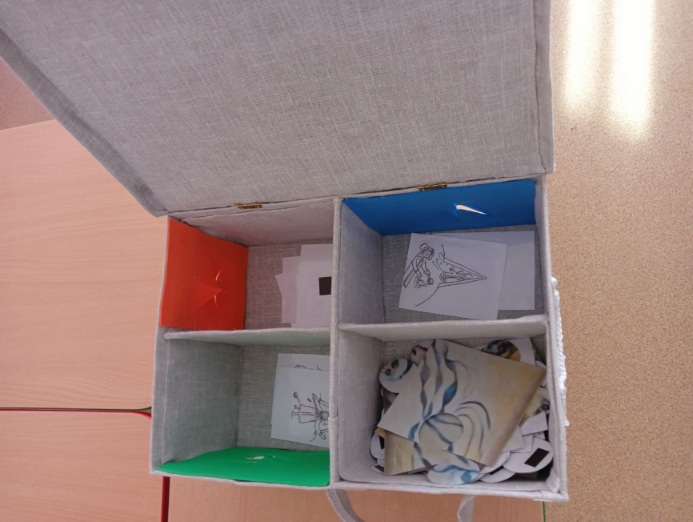
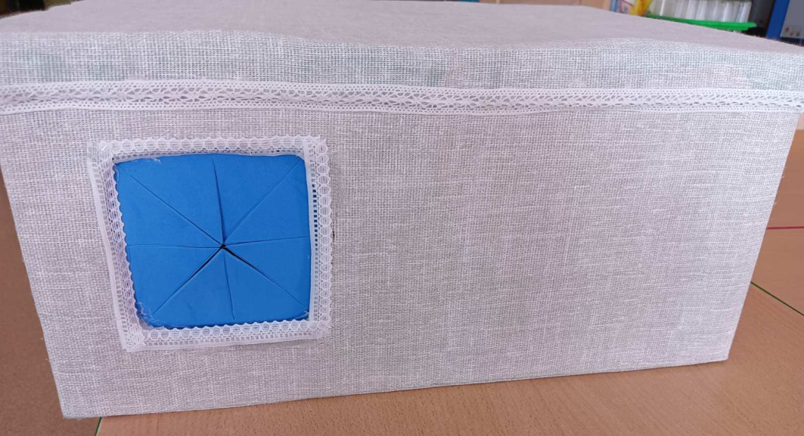
Дидактическое пособие «ЧЕМОДАН ИСТОРИЙ»

Slide 11
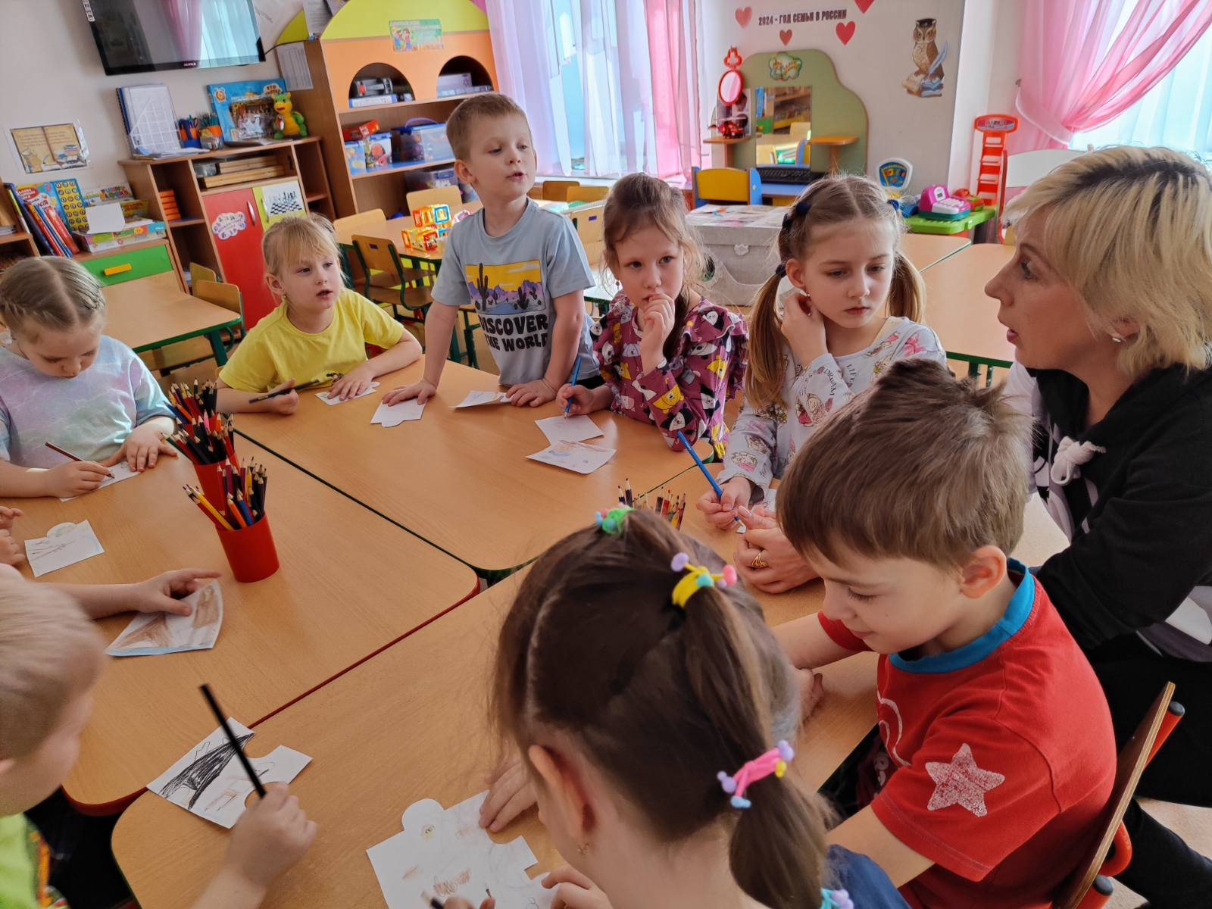
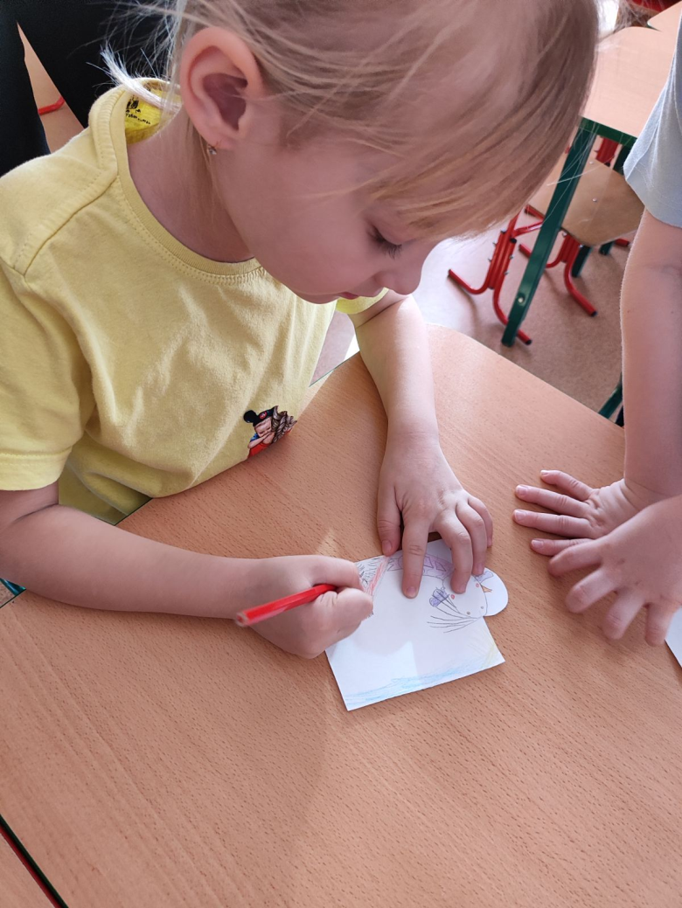

Slide 12
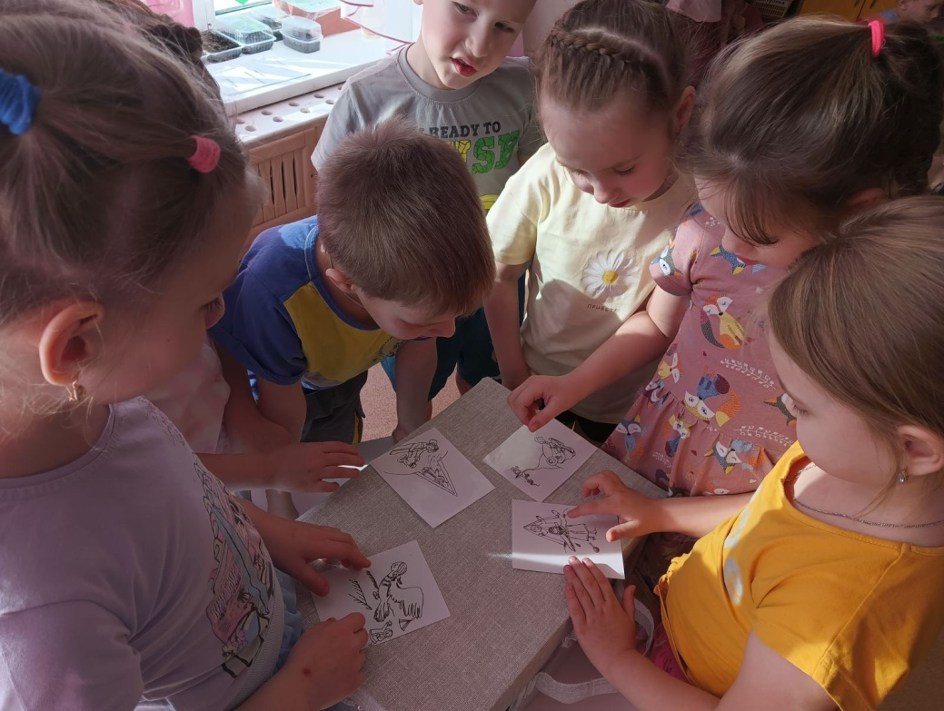
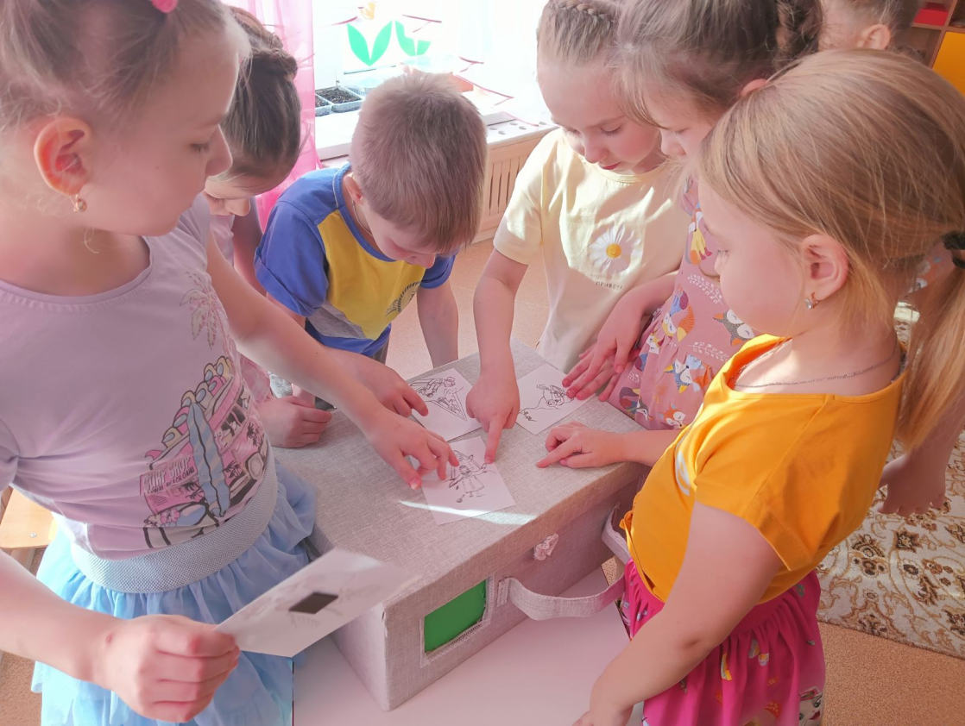
Дети с чемоданом

Slide 13
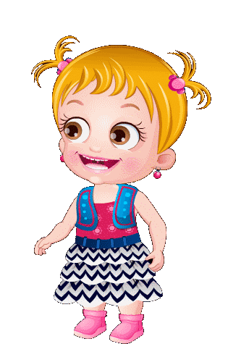
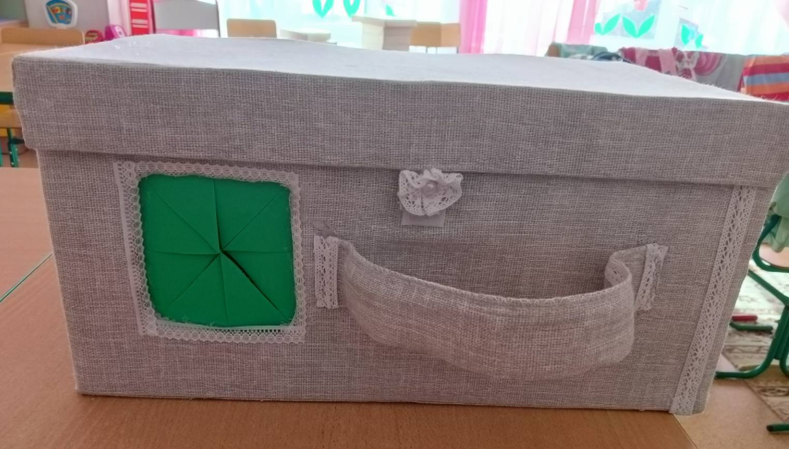
Фото чемодана

Slide 14
Муниципальное автономное дошкольное образовательное учреждение
«Детский сад № 14 общеразвивающего вида с приоритетным осуществлением
художественно-эстетического развития детей» города Ишима
Сторителлинг как средство формирования навыков рассказывания у дошкольников
Полякова Наталья Валерьевна, воспитатель первой квалификационной категории

Slide 15
Средняя группа
Начало года
Конец года
Старшая группа
Начало года
Notes:
Ещё не готов мониторинг!!!

